Slide 1
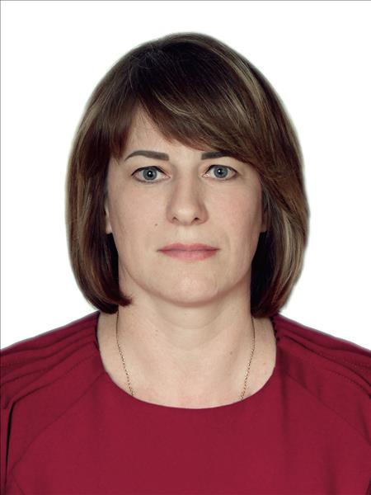

Колчина Ирина Николаевна
учитель физики
категория: высшая
стаж работы: 23 лет
МАОУ Нижегородская СШ
Дальнеконстантиновского района
Нижегородской области
тел: +79200159985
e-mail: malkova_102@mail.ru
электронное портфолио: kin75.netfolio.ru/
Чтобы тело двигалось равномерно его надо толкать.
Аристотель.
Чтобы тело двигалось равномерно его не надо тормозить.
Галилей

Slide 2
Индивидуальный проект школьника в условиях реализации ФГОС
Тема презентации:

Slide 3




Условия формирования личного вклада педагога в развитие образования
Научно-исследовательские условия:
    Изучение теоретических основ в трудах выдающихся психологов, педагогов: В. Давыдова, Д. Эльконина, А. Марковой, В. Репкина, А. Люблинской, А. Усовой, С. Баранова, В. Онищук.
Методические условия:
    Марко, Смирнов: Физика. 5-9 классы. Исследовательские и проектные работы. ФГОС
    Половкова, Носов, Половкова: Индивидуальный проект. 10-11 классы. Учебное пособие. ФГОС
Организационно-педагогические условия:
    Транслирование опыта профессиональной деятельности
    Участие школьников в конференциях, конкурсах, НОУ, защита проектов

Slide 4
Актуальность личного вклада педагога в развитие образования
Актуальность выбора темы обусловлена требованиями ФГОС, согласно которому необходимо ориентироваться на формирование личности обучающегося, овладение им УУД
Противоречия
Социально-педагогические
Организационно-педагогические
Профессионально-педагогические

Slide 5
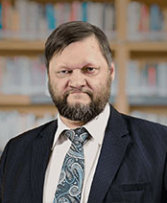
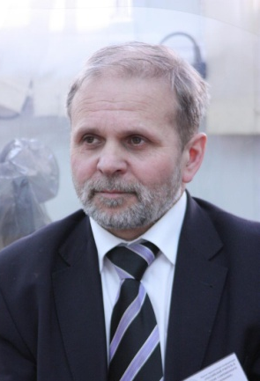
Теоретические обоснования личного вклада педагога в развитие образования
Индивидуальный проект представляет собой особую форму организации деятельности обучающихся (учебное исследование или учебный проект), направленной на:
    удовлетворение индивидуальных запросов обучающихся;
    творческое развитие личности;
    формирование у обучающихся инициативности и познавательной активности;
    выработку навыка самостоятельной навигации в информационных системах и ресурсах, универсального умения ставить и решать задачи для разрешения возникающих проблем в процессе самоопределения, образования и в профессиональной деятельности.
А.В. Леонтович
А.И. Савенков

Slide 6
Цели и задачи педагогической деятельности
Цель: создание условий, способствующих формированию интеллектуально развитой, гармоничной, конкурентоспособной и социализированной личности.
ЗАДАЧИ:
Формирование навыков исследовательской и проектной деятельности
Формирование приемов продуктивной деятельности
Обучение основам самообразования
Обучение основам самообразования (работа с источники информации)
Формирование навыков презентовать свою работу
Формирование широкого мышления и видения роли физики в общечеловеческой культуре
Обучение основам самообразования (работа с источники информации)

Slide 7
Ведущая педагогическая идея
«Наша задача не в том, чтобы сделать себя необходимым нашим детям, а, напротив, в том, чтобы научиться по возможности обходиться без нас»
К.О. Конради
ИНДИВИДУАЛЬНЫЙ ПРОЕКТ – «ПУТЕВОДИТЕЛЬ» К ДЕЙСТВИЮ, САМОСТОЯТЕЛЬНОМУ ПРИОБРЕТЕНИЮ ЗНАНИЙ И ПРАКТИЧЕСКОГО ОПЫТА, РАЗВИТИЮ ИНТЕЛЛЕКТА, ТВОРЧЕСТВА И ЛИЧНЫХ КАЧЕСТВ.
«Имеют смысл только то знание, которое используется на практике»
Том Брейтсфорд

Slide 8
Деятельностный аспект личного вклада педагога в развитие образования
Организация индивидуального проекта по ФГОС
Индивидуальный проект выполняется обучающимся самостоятельно под руководством тьютора
Выбор области деятельности: познавательной, практической, учебно-исследовательской, социальной, художественно-творческой, и др
Время выполнения: одного или двух лет в рамках учебного времени
ИП должен быть представлен в виде завершенного учебного исследования или разработки проекта: информационного, творческого, социального, прикладного, инновационного, конструкторского, инженерного

Slide 9
Деятельностный аспект личного вклада педагога в развитие образования
7 П | Учитель и Обучающийся
Проблема | Формулировка проблемы или проблемной ситуации
Проектирование проекта | Постановка цели и задач, определение объекта и предмета исследования
Подход к решению проблемы | Формулировка гипотезы, анализ существующего опыта и подходов к решению проблемы
Поиск средств решения проекта | Выбор метода исследования
Планирование проекта | Планирование и проведение исследования
Проектный анализ | Анализ результатов и формулировка выводов
Презентация | Представление результата и описание возможных следующих шагов исследования, интерпретации результатов исследования и возможности их применения в проектах
Структура деятельности
учителя и обучающегося
в индивидуальном проекте

Slide 10
Диапазон личного вклада педагога в развитие образования
Организован модуль «Индивидуальный проект» в 10-11 классах
Разработана программа курса «Индивидуальный проект» в 10-11 классах;
Внедрена система интеллектуального тьюторства при поддержке учащихся старших классов и выпускников старших классов;
В системе используются технологии проектной деятельности, во внеурочной коллективной деятельности учащихся по физике;
Ведется подготовка обучающихся к НОУ Дальнеконстантиновского района;
Участие в конкурсах, конференциях учащихся различных уровней.

Slide 11
Результативность профессиональной деятельности и достигнутые эффекты
Губернаторов Георгий, 9 кл, «Газовый аккумулятор, как альтернативный источник энергии»
Поликарпова Екатерина, 7 кл, «Световые лампы: включать или не включать?»
Шутова Дарья, 7 кл, «Ёжики и батарейки»
Плаксин Илья, 10 кл, «Маятник фуко, как доказательство вращения земли»
Краснов Константин, 9 кл, прибор «Металлоискатель»
Смирнов Денис, 7 кл, «Энергосберегающие технологии в быту»
Кузнецова Мария, 5 кл, «Влияние компьютера на энергоэффективность»
Малышевский Илья, 7 класс, «Измеритель статического электричества»
Малышевский Илья, 10 класс, «Автоматическое устройство, регулирующее уличное освещение(электронное фотореле)»
Малышевский Илья, 10 кл., Электронный интерфейс для мотоблока ”АГРО”.
Шигалов Алексей, 7 кл, Игра «Расположение электростанций»

Slide 12
Результативность профессиональной деятельности и достигнутые эффекты
Лисевич Кирилл,7 класс, «Прибор для исследования плавания тел в жидкости»
Лисевич Кирилл,9 кл, «Сохранение электроэнергии в домашних условия»
Лисевич Кирилл, 8 класс, «Изучение способа сохранения теплового излучения домашнего радиатора с помощью пищевой фольги»
Морина Дарья, 8 класс, «История о том, как нагреть воду, чтобы вода осталась живой и полезной, и при этом сэкономить на электричестве»
Ларичева Анастасия, 9 кл, МИФЫ и РЕАЛЬНОСТЬ. Исследование радиационного фона вблизи сотовых вышек расположенных на территории п. Нижегородец и сравнение радиационного фона с излучением сотового телефона

Slide 13
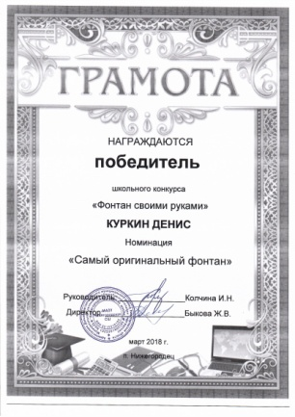


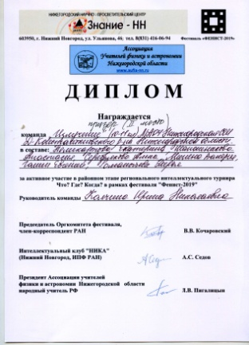

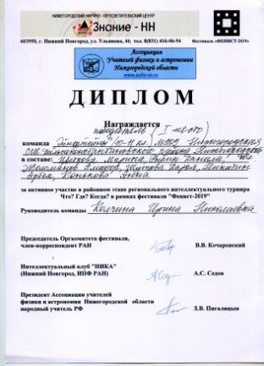
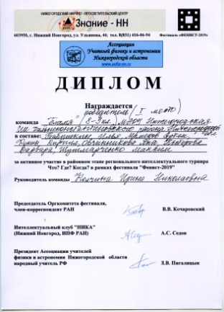
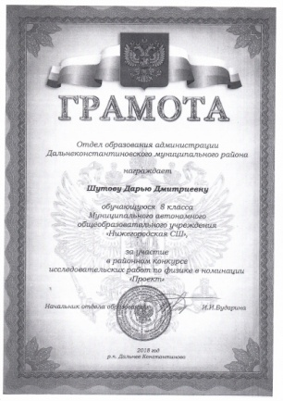
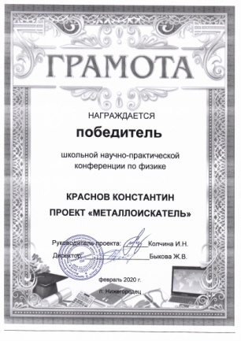

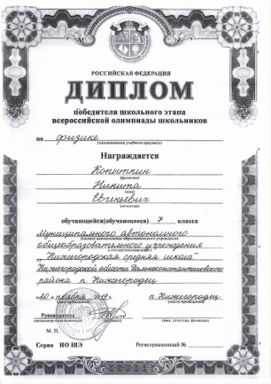


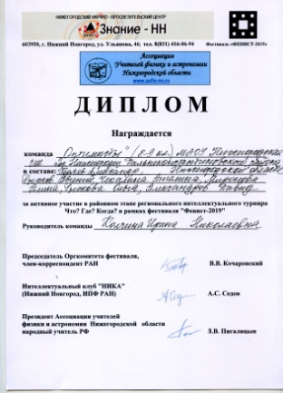



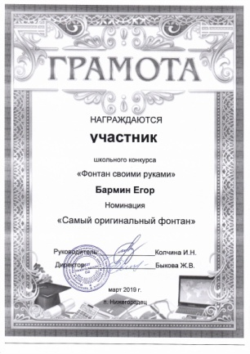
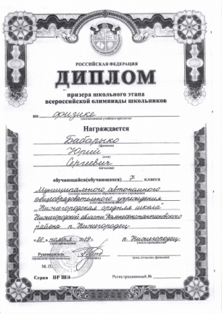
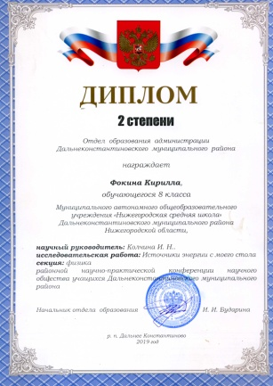


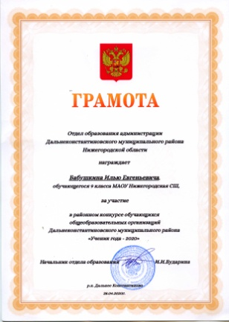
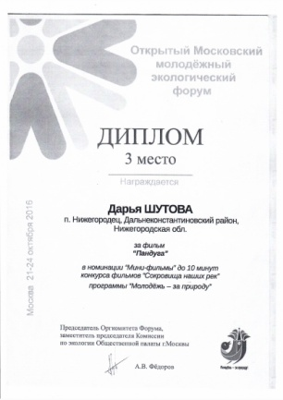
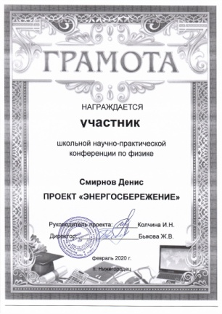
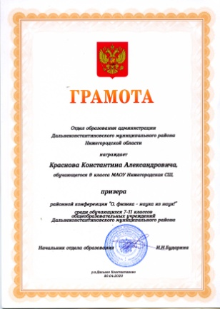


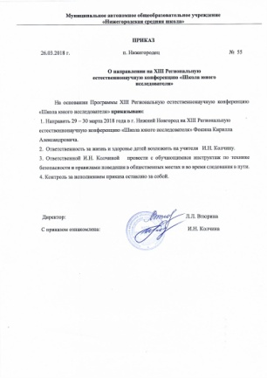
Результативность профессиональной деятельности и достигнутые эффекты
Школьные
Муниципальные
Региональные

Slide 14
Транслируемость педагогических достижений профессиональной деятельности
Выступления на РМО естественно-математического цикла
Участие в ежегодном фестивале «ФЕНИСТ»
Выступление на Круглом столе учителей физики и математики Нижегородской области
Организация электронного портфолио учителя
Трансляция своих работ в интернете
Публикация в научно-методическом журнале учителей физики, астрономии и естествознания №9-10, 2016 г. Статья «Творческие задания для немотивированных»
Публикация в сборнике «Круглый стол учителей физики и математики Нижегородской области», 2018 г

Slide 15
Литература:
Проектная мастерская. 5-9 классы : учеб. пособие для общеобразоват. организаций / А.В. Леонтович, И.А. Смирнов, А.В. Саввичев. – 2-е изд. – М. : Просвещение, 2020. – 112с. – (Внеурочная деятельность).
Траектория личного качества жизни. 8-9 классы: учеб. пособие для общеобразоват. организаций / А.М. Пеньков, О.В. Покровский. - М. : Просвещение, 2020. – 176с. : ил. – (Профильная школа).
Индивидуальный проект. 10-11 классы : учеб. пособие для общеобразоват. организаций / [М.В. Половкова, А.В. Носов, Т.В. Половкова, М.В. Майсак]. – 2-е изд. - М. : Просвещение, 2020. – 159с. : – (Профильная школа).
ПРИКАЗ от 6 октября 2009 г. № 413 ОБ УТВЕРЖДЕНИИ И ВВЕДЕНИИ В ДЕЙСТВИЕ ФЕДЕРАЛЬНОГО ГОСУДАРСТВЕННОГО ОБРАЗОВАТЕЛЬНОГО СТАНДАРТА СРЕДНЕГО ОБЩЕГО ОБРАЗОВАНИЯ
Исследовательская и проектная работа школьников. 5–11 классы / Под ред. А.В. Леонтовича. – М.: ВАКО, 2014. – 160 с. – (Современная школа: управление и воспитание).
Педагогика. Исследовательский подход. В 2 ч. Часть 1 : учебник и практикум для академического бакалавриата / А. И. Савенков. — 2-е изд., испр. и доп. — М. : Издательство Юрайт, 2016. — 268 с. — Серия : Авторский учебник.

